Slide 1
Бессмертный подвиг Зои Космодемьянской
Зоя Анатольевна Космодемьянская - первая женщина, удостоенная звания Герой Советского Союза (посмертно) во время Великой Отечественной войны.

Slide 2
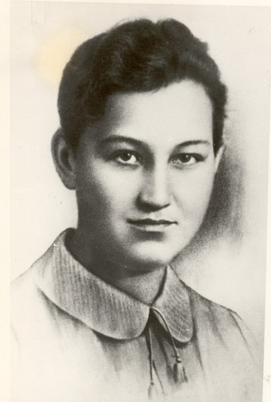
Биография
Зоя Космодемьянская родилась в 1923-м году, в семье педагогов. После возвращения из Сибири она училась в школе N 201 города Москвы и особенно увлекалась гуманитарными предметами. Мечтой девушки было поступление в Литературный институт, но ей была уготована совсем другая судьба.

Slide 3
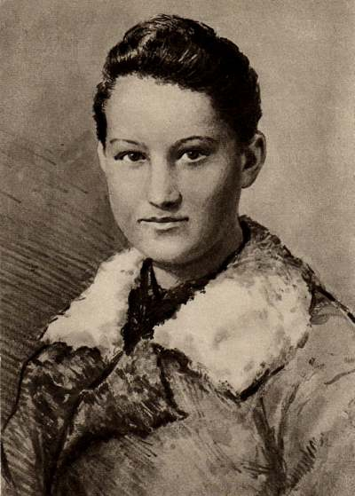
1941 год…
Когда в 1941-м году был объявлен набор добровольцев для комплектации партизанской части 9903, Космодемьянская одна из первых отправилась на собеседование и успешно его прошла. С каждым из молодых людей была проведена беседа, и их предупредили, что они должны будут выполнять задания, сопряженные со смертельным риском.

Slide 4
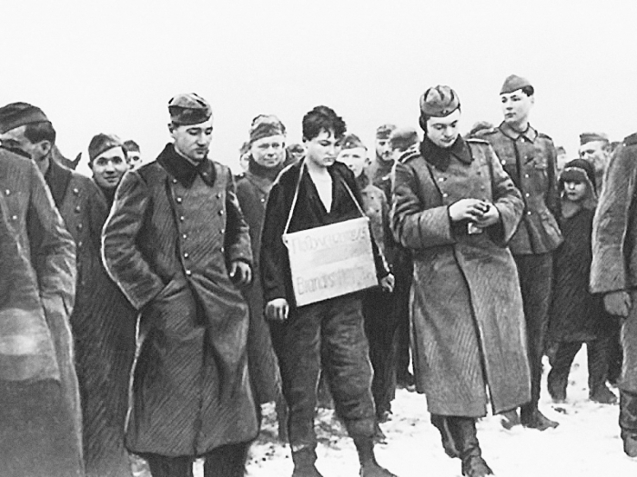
Последнее задание
На свое последнее задание в деревню Петрищево девушка отправилась в ночь на 27 ноября вместе с командиром группы и бойцом Василием Клубковым. Они подожгли три жилых дома вместе с конюшнями, уничтожив при этом 20 лошадей оккупантов. Кроме того, впоследствии свидетели рассказали еще про один подвиг Зои Космодемьянской. Девушке удалось вывести из строя узел связи, благодаря чему стало невозможно взаимодействие некоторых немецких частей, занимающих позиции под Москвой. Она была схвачена крестьянином Свиридовым и сдана им немцам. Фашисты, взбешенные постоянными диверсиями, стали истязать девушку, пытаясь узнать у нее, сколько еще партизан действует в районе Петрищево. На допросе она назвалась Таней и не сказала ничего определённого. Раздев догола, её пороли ремнями, затем приставленный к ней часовой на протяжении 4 часов водил её босой, в одном белье, по улице на морозе.

Slide 5
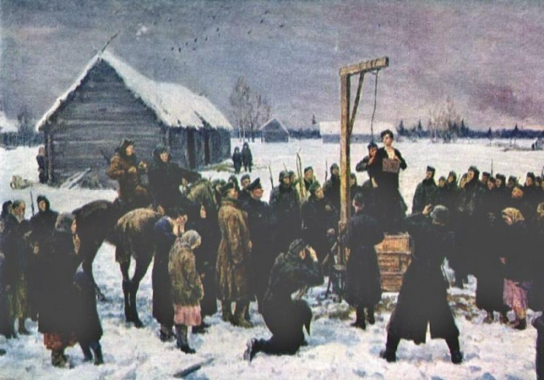
Казнь
Утром 29 ноября 1941-го года Космодемьянскую привели к месту, где была сооружена виселица. Не ее шее висела табличка с надписью на немецком и русском языках, которая гласила, что девушка является поджигательницей домов. перед тем как ей накинули петлю на шею, бесстрашная патриотка сказала короткую речь, в которой призывала бороться с фашистами, и закончила ее словами о непобедимости Советского Союза. Тело девушки находилось на виселице около месяца и было похоронено местными жителями лишь накануне Нового года.-
«Вы меня сейчас повесите, но я не одна. Нас двести миллионов. Всех не перевешаете. Вам отомстят за меня!".

Slide 6
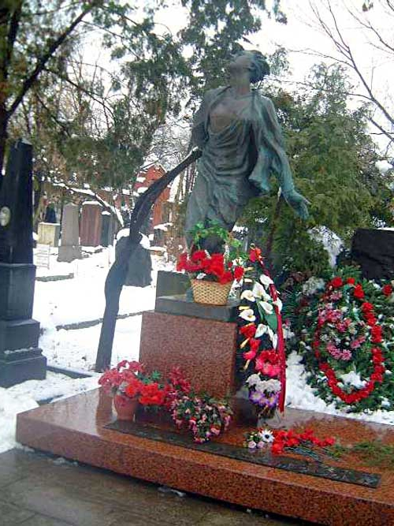
Признание подвига
Сразу же после того, как Петрищево было освобождено, туда прибыла специальная комиссия. Целью ее приезда было опознание трупа и допрос тех, кто воочию видел подвиг Зои Космодемьянской. Кратко все показания были зафиксированы на бумаге и отправлены в Москву для дальнейшего расследования. После изучения этих и других материалов девушке лично Сталиным было посмертно присвоено высокое звание Героя Советского Союза. Приказ опубликовали все газеты, выходившие в СССР, и о нем узнала вся страна.
Любовь Космодемьянская. Повесть о Зое и Шуре

